Slide 1
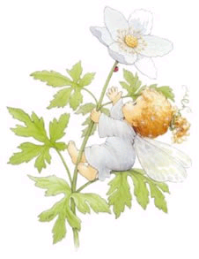
Говорят,
что нужна 1 минута,
чтобы выделить человека из окружающих!

Slide 2
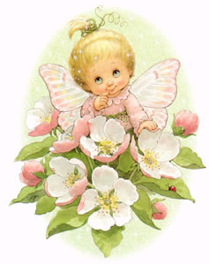
1 час, чтобы оценить его достоинства,

Slide 3
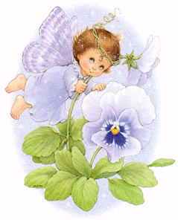
1 день,
чтобы
полюбить
его,

Slide 4
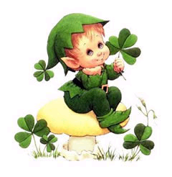
но потребуется целая жизнь,
чтобы потом забыть его.

Slide 5
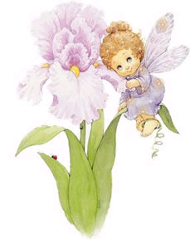
Передай эти слова всем людям, которых ты не хотел бы забыть, а также не забывай того человека, который передал их тебе.

Slide 6
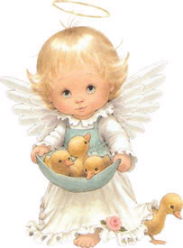
Это маленькое послание означает, что есть хотя бы один человек, который помнит тебя.

Slide 7
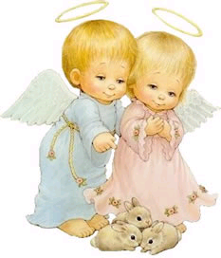
Если ты никому не передашь это послание, то это говорит о том, что ты всегда в спешке и забываешь своих друзей (по крайней мере на данный момент). Удели 1 минуту своего времени, или то, что ты сейчас делаешь, для тебя важнее…

Slide 8
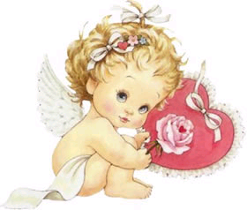
С любовью, от меня тебе!

